Slide 1
BİR SAHABİ TANIYORUM HZ. OSMAN

Slide 2
Neler öğreneceğiz?
Hz. Osman’ın kişiliğini ve ahlaki vasıflarını tanır.

Slide 3

Hz. Osman hakkında ne biliyorsunuz?

Slide 4
Hz. Osman
576’da Mekke’de doğdu
Hulefa-i Râşidî’nin üçüncüsüdür
Kureyş’in Benî Ümeyye koluna mensup
Annesi Peygamberimiz’in halası Beyzâ’nın kızıdır
Kumaş ve elbise ticaretiyle uğraşırdı
Mekke’de büyük bir itibara sahipti

Slide 5
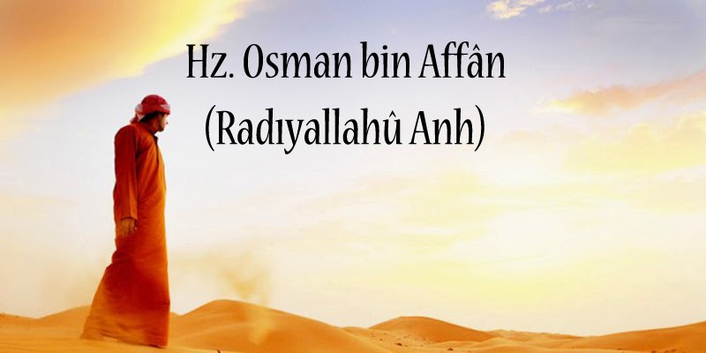
Hz. Osman (r.a.) Hz. Muhammed (s.a.v.) Peygamberlikle görevlendirildiğinde 34 yaşındaydı.
Hz. Ebu Bekir’in davetiyle Müslüman olmuştur.
Müslüman olduğunda özellikle annesinden ve amcasından büyük tepkiler almıştır.

Slide 6
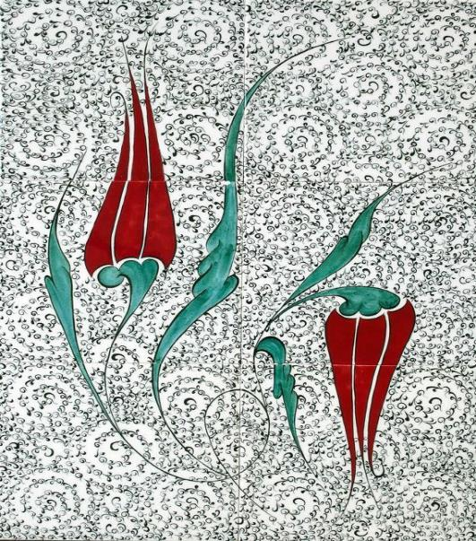
Aşere-i Mübeşşere’dendir.
Zinnureyn lakabıyla anılır.
Peygamberimiz’in kızlarından önce Rukiye (r.a.) ile vefatından sonra ise Ümmü Gülsüm ile evlenmiştir.

Slide 7

Buna dair hatırladığınız bir örnek var mı?
Hz. Osman’ın bilinen en büyük vasfı nedir?

Slide 8
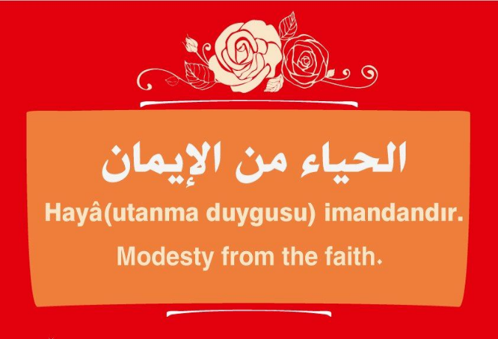
Hz. Osman’ın (r.a.) en meşhur vasfı hiç şüphesiz engin bir hayâ duygusuna sahip olmasıdır.
…Kendisinden meleklerin hayâ ettiği bir kimseden ben hayâ etmeyeyim mi?...

Slide 9
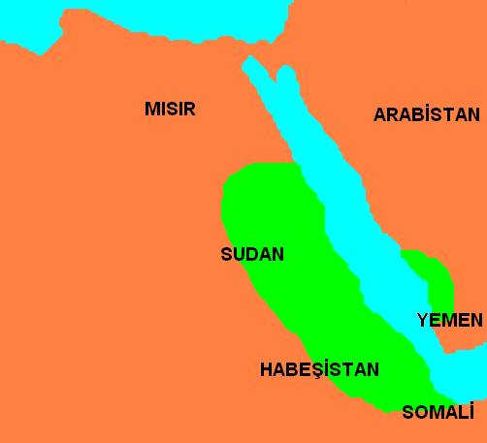
Önce Habeşistan’a sonra da Medine’ye hicret etti.
Hz. Osman zengin bir sahabe olup, servetini Allah yolunda harcamıştır.
Hz. Ömer’den sonra hilafet makamına geçerek bu görevde 12 yıl kalmıştır.

Slide 10

Hz. Ebu Bekir’in (r.a.) halifeliği zamanında, onun kâtipliğini yaptı ve müşavirleri arasında yer aldı.
Hz. Osman (r.a.) on kişilik bir şura tarafından seçilmiştir.
Her Cuma bir köle azad ederdi. Cömert ve fedakardı.

Slide 11
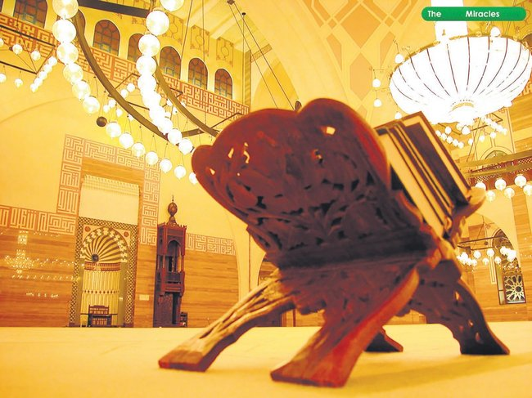
Vahiy katibiydi. İlmî bakımdan da yetişmiş bir kişiydi.
Fetihlerle birlikte İslâm’ın yayılması neticesinde ortaya çıkan Kur’ân-ı farklı okuma ihtilaflarını giderme adına Hz. Hafsâ’nın (r.a.) elindeki ‘Mushaf-ı’ çoğaltarak belli başlı merkezlere göndermiştir.

Slide 12
Çoğaltılan Mushafların gönderildiği merkezler
Medine
Mekke
Kûfe
Bahreyn
Basra
Şam
Yemen

Slide 13
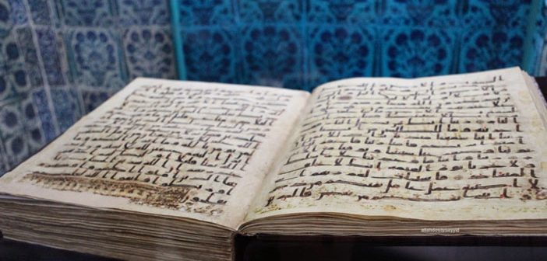
Hz. Osman (r.a.) halifeliğinin son dönemlerinde iç karışıklıkların sonucunda evi isyancılar tarafından kuşatıldı. Burada 656 yılında şehit edildi.

Slide 14
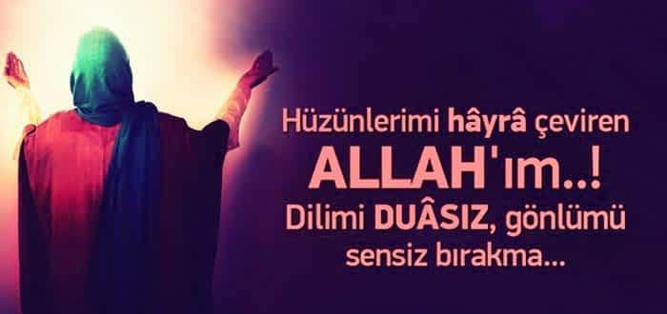

Slide 15

29.10.2019
Tekirdağ/Çerkezköy

